Slide 1
Decoración de interiores de oficinas usando realidad virtual
Luis Jairo Montesdeoca Bermúdez
Juan Arturo Hernández Peter

Slide 2
Contenido
Introducción
Justificación
Descripción del problema
Planteamiento de la solución
Alcance y objetivos
Realidad virtual
Diseño de la aplicación
Herramientas necesarias
Implementación
Pruebas
Conclusiones y recomendaciones

Slide 3
Introducción
La decoración de interiores es la forma de adornar o distribuir los espacios internos de un inmueble.
La idea es ubicar distintos objetos en varios lugares de forma armónica creando así una sensación agradable a la vista.
El presente trabajo aprovecha las ventajas de la tecnología de realidad virtual para permitirnos de esta manera desarrollar una aplicación inmersiva, interactiva y navegable.

Slide 4
Justificación
Las empresas se preocupan por el bienestar de sus empleados.
El ambiente influye directamente sobre la productividad.
Satisfacer las necesidades de empresas o clientes con respecto a tomar decisiones sobre la decoración obteniendo el mayor realismo posible.

Slide 5
Descripción del problema
Las empresas dedicadas a la decoración de oficinas necesitan promocionar sus servicios.
No cuentan con un sistema computacional.
La decoración puede estar sujeta a muchos cambios.

Slide 6
Propuesta de solución
Desarrollar un sistema que utilice la realidad virtual para ganar mayor realismo al momento de que los usuarios interactúen con el sistema.
Permitir al decorador realizar modificaciones en el sistema constatemente.

Slide 7
Alcance
Decorar el prototipo de una oficina en un ambiente virtual usando los equipos respectivos, realizando recorridos y modificaciones en la escena.
No permitira añadir oficinas sin ser previamente editadas mediante una herramienta de modelado 3d.

Slide 8
Objetivo General
Permitir que el usuario interactué en un ambiente de realidad virtual, decorando la oficina de manera tal que se sienta inmerso en este ambiente virtual y así proyectar lo que se quisiera mostrar en el mundo real.

Slide 9
Objetivos específicos
Navegar en un ambiente virtual 3d recorriendo en todas las direcciones posibles; así como permitir rotar en el mismo.
Permitir al usuario escoger de un menú, opciones para decorar la oficina, agregando, seleccionando, moviendo y eliminando objetos.
Interactuar con la aplicación usando los dispositivos de realidad virtual para obtener el resultado de inmersión en este ambiente.

Slide 10
Realidad virtual
Simulación por computadora dinámica y tridimensional orientada a la visualización de situaciones y variables complejas que usa dispositivos sofisticados de entrada para la inmersión en ambientes participativos de origen artificial.
Puede ser de dos tipos: inmersiva y no inmersiva.

Slide 11
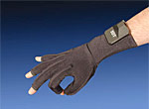
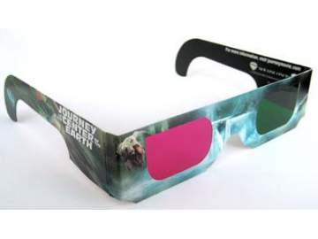
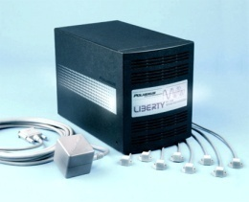
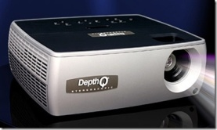
Dispositivos de realidad virtual utilizados
Guantes de datos.
Gafas estereoscópicas.
Tracker.
Proyector 3d.

Slide 12
Demostración

Slide 13
Diseño de la solución
Casos de uso.
Requerimientos funcionales.
Requerimientos no funcionales.
Diagrama de clases.
Arquitectura de la aplicación.
Almacén de datos.

Slide 14
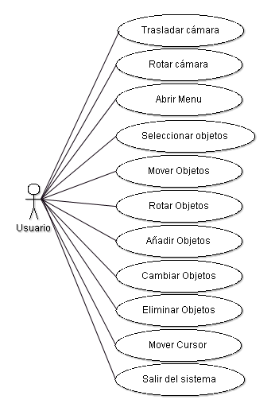
Casos de uso

Slide 15
Requerimientos funcionales
Trasladar o rotar en la escena mediante el sensor impar y guante derecho.
Movimiento del cursor mediante el sensor impar y guante derecho.
Seleccionar con el gesto del guante derecho
Trasladar o rotar objetos mediante el sensor par y el guante izquierdo.
Mostrar el menú a partir del gesto del guante izquierdo.

Slide 16
Requerimientos no funcionales
Facilidad de uso e interacción
Costo
Extensibilidad
Mantenibilidad

Slide 17
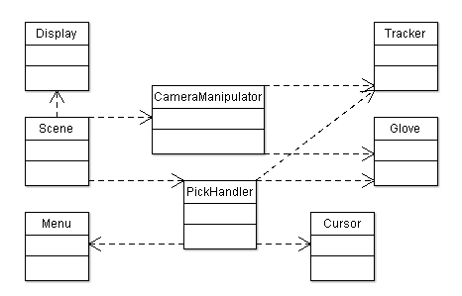
Diagrama de clases

Slide 18
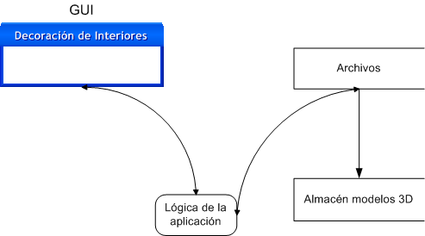
Arquitectura de la solución

Slide 19
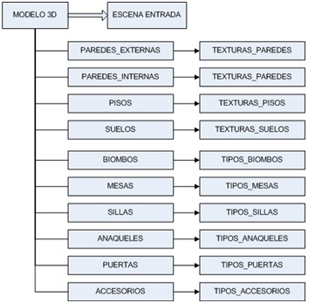
Almacén de datos

Slide 20
Herramientas necesarias
Google Sketchup
3d studio max
OSG
Adobe Photoshop
Visual Studio 2008

Slide 21
Implementación
Implementación sin uso de dispositivos
Implementación usando dispositivos

Slide 22
Implementación sin uso de dispositivos
Se utiliza como dispositivos de entrada el teclado y el mouse.
Se utiliza como dispositivo de salida el monitor.
El teclado es usado para mover la cámara y los objetos en la escena.
El mouse es usado para seleccionar los objetos y escoger las opciones del menú.

Slide 23
Implementación usando dispositivos
Se utiliza como dispositivos de entrada los guantes y los sensores de movimiento.
Se utiliza como dispositivo de salida el proyector 3d y las gafas estereoscópicas.
El sensor impar con el guante derecho es usado para mover la cámara, rotar la cámara y mover el cursor.
El sensor par con el guante izquierdo se utiliza para mover y rotar objetos.
El guante derecho se utiliza para seleccionar objetos y resetear la posición de los sensores de la cámara.
El guante izquierdo se utiliza para mostrar el menú y para resetear las posiciones de los objetos y del cursor.

Slide 24
Pruebas
Gestos predefinidos
Pruebas con el guante de datos
Configuración de gestos
Umbrales de movimiento.

Slide 25
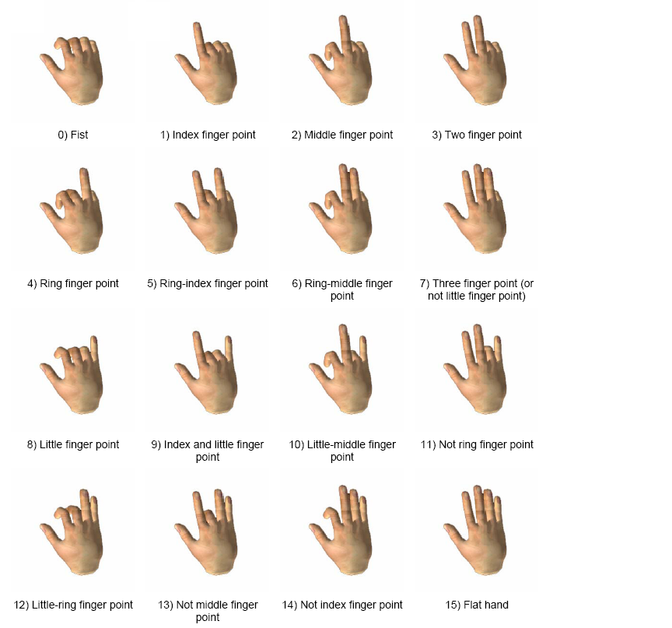
Gestos predefinidos

Slide 26
Pruebas con el guante de datos
Gesto | Dificultad (0 – 2) |  | Problema con gesto
 | GD | GI | GD | GI
0 | 0 | 0 | - | -
1 | 0 | 0 | - | -
2 | 1 | 1 | 6 | 6
3 | 1 | 1 | 11 | 11
4 | 2 | 2 | 12, 8 | 12, 8
5 | 2 | 2 | 13 | 13
6 | 2 | 2 | 7, 14 | 14
7 | 0 | 1 | - | 3
8 | 1 | 1 | 12 | 14
9 | 0 | 0 | - | -
10 | 1 | 1 | 14 | 14
11 | 0 | 0 | - | -
12 | 1 | 1 | 8 | 8
13 | 0 | 0 | - | -
14 | 1 | 0 | 12 | -
15 | 0 | 0 | - | -

Slide 27
Configuración de gestos
Gestos | Acción
 | Objetos |  | Cámara |  | Cursor
 | GD | GI | GD | GI | GD | GI
0 | - | Mover/Rotar | - | - | - | -
1 | - | - | - | - | Mover | Reset
9 | Menú | - | - | - | - | -
14 | - | Pick | - | - | - | -
15 | - | - | Mover/Rotar | - | - | -
!0 | - | Reset | - | - | - | -
!15 | - | - | Reset | - | - | -

Slide 28
Conclusiones
Conseguimos desarrollar una aplicación que interactúa con dispositivos de realidad virtual que nos permitieron realizar todas las acciones que nos propusimos en este proyecto de una manera fácil de usar, fácil de interactuar y fácil de recordar.
Para el manejo de los dispositivos en conjunto, necesitamos la ayuda de un umbral para la rotación y un umbral para la traslación, para poder tener una mayor interacción entre ellos. Dichos umbrales son inicializados dependiendo del gesto que activa el movimiento, permitiendo mayor comodidad al usuario para que no necesite recodar su punto inicial.
La complejidad de manejar los dispositivos fue resuelta con el uso de los dos guantes lo que permite al usuario usar los gestos que son más fáciles. Y con ello también evitamos que los usuarios se confundan al no tener que memorizar mayor cantidad de gestos.

Slide 29
Conclusiones
Al permitir al usuario manejar la dirección del movimiento de la cámara, se gana mayor facilidad en la inmersión y en la apreciación de la escena, esto es apreciar diferentes velocidades en las diferentes direcciones. Estas velocidades se definieron de acuerdo a como se interactuaba con la aplicación.
Interactuar con una aplicación de realidad virtual inmersiva para la decoración de oficinas resulta costoso pero a su vez es de mucha utilidad no solo para decorar sino también para poder mostrar al cliente el resultado final de la decoración.

Slide 30
Recomendaciones
Se debe tener en cuenta ciertas recomendaciones para facilitar el uso apropiado de la aplicación, por lo tanto:
Cabe mencionar que las pruebas se realizaron con 10 usuarios con conocimientos en uso de sistemas, por lo que se recomienda que se hagan pruebas con otros tipos de usuarios como decoradores o arquitectos que conocen del tema de decoración pero que no conocen este tipo de sistemas en los cuales se interactúa con dispositivos de realidad virtual.
Es recomendable que el usuario antes de la utilización del sistema, tenga una previa capacitación y practica, para que se familiarice con las herramientas, puesto que necesita saber los gestos del guante que debe utilizar y los umbrales de los movimientos para mejor manejo.
Se recomienda que solo se utilicen los gestos que en las pruebas indican que tienen menos conflictos con otros gestos, para que no haya resultados no esperados en la aplicación.

